Slide 1
Colloque inaugural des « Midis du technology assessment » Technologies de l’alimentation
Health Ingredients Designed by nature
Paligot Audrey – de Fabribeckers John – Moray Logan

Slide 2
Présentation
Dorothée
Dr Goffin
Ir Chimiste et des Bio-industries et
Dr Sc. agronomiques et ingénierie biologique

Slide 3
Présentation
8 ans de recherche universitaire
Domaine des ingrédients santé
Thèse de doctorat → développement des produits santé innovants
FIRST spin-off IMONIC
1er assistante cellule ‘Innovation et créativité’ → changement institutionnel vers une recherche multidisciplinaire et valorisation industriel de la recherche

Slide 4
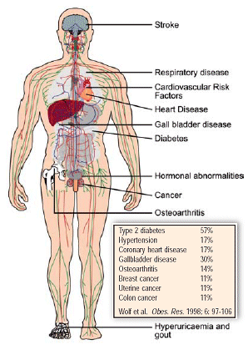
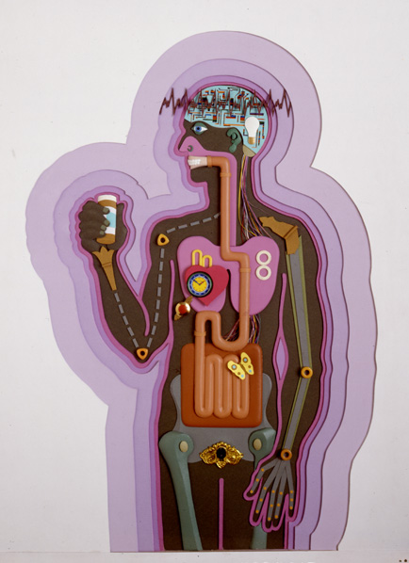
Le contexte
Maladies chroniques : 63% morts(2008)
Connaissance croissante du lien alimentation/santé

Slide 5
Les activités d'IMONIC
Développement et commercialisation d’ingrédients santé bi-fonctionnels
Procédés inspirés de la nature (biomimétisme) et durables
fibres
Prébiotiques
Minéraux
Hautement biodisponibles

Slide 6
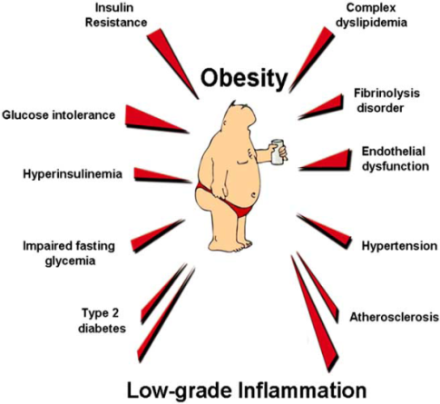
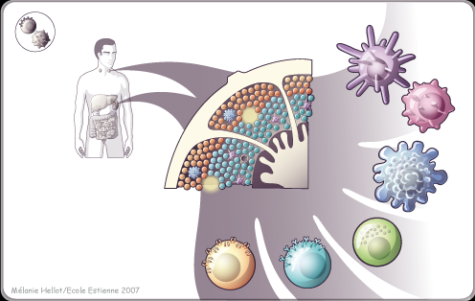
Bénéfices de nos produits sur la santé
Régulation métabolique
Fortification/absorption des minéraux
Santé digestive
Immunité

Slide 7
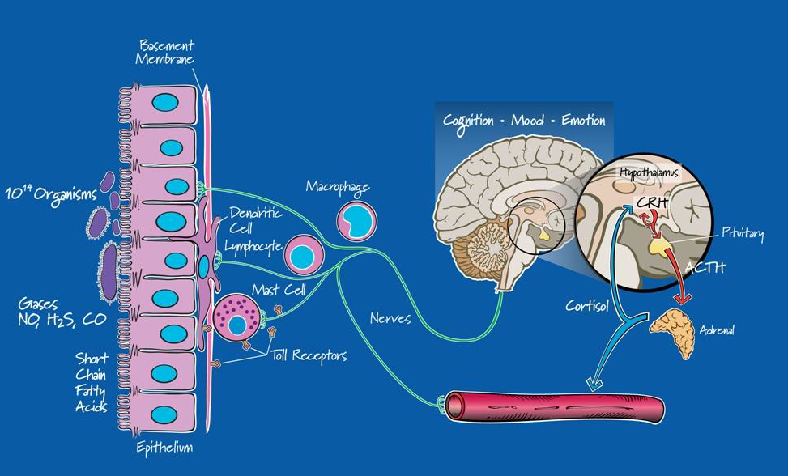
Importance de la flore intestinale
→ 1er système immunitaire
→ Le second soi
→ + de cellules que le corps humain

Slide 8
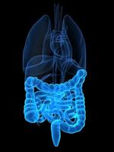
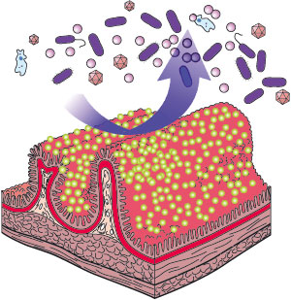
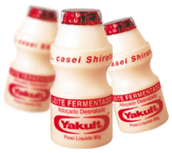
Les PRO et les PRE-BIOTIQUES
PRO
PRE
Bactéries vivantes
Problèmes technologiques
Viabilité avant colon
Nb limité d’espèces
Efficacité mise en question
Fibres solubles non digestibles
Promeuvent ≠ espèces de probiotiques
Effets directs sur le métabolisme

Slide 9
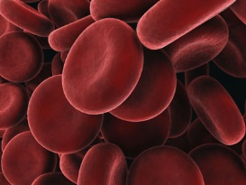
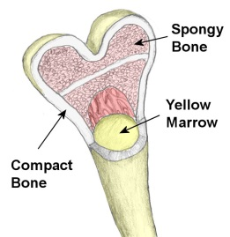
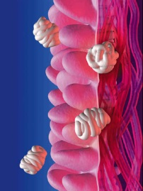
Minéraux hautement bio-disponibles
Occurrence des carences en minéraux (ex : Ostéoporose)
Besoins important dans l’enfance et la ménopause
Consommation n’attend pas les besoins
→ Besoin de fortification en minéraux bio-disponibles

Slide 10
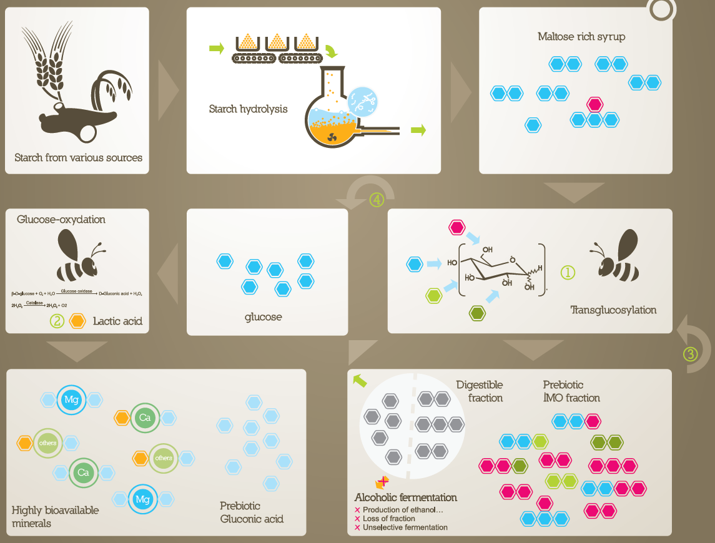
Procédé durable inspiré de la nature

Slide 11
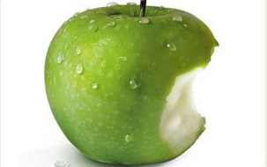
Procédé durable inspiré de la nature
Procédé inspiré de la nature
Répondant au cahier de charge Biologique
Durable : pas de déchets, pas de solvants
Produits santé bi-fonctionnels
Propriétés techno-fonctionnelles intéressantes

Slide 12
Inscription d’IMONIC dans l’activité économique wallonne
Bio-technologie
Développement durable
Potentiel international
Alimentation Santé
3ème prix européen
de l’innovation
Best poster ‘Gut health and immunity’
Spin off of the year 2011
Lauréat 1,2,3, GO 2011

Slide 13
Industrie Agro-alimentaire en EU
Production à grande échelle
Focus sur les prix bas
Copie par la grande distribution
Rationalisation de la production
Barrières législatives
→ Frein à l’innovation et coûts cachés (environnement, bien-être animal, conditions de travail, chômage, soins de santé…)

Slide 14
Nouvelles technologies en A.A.
→ Développer des nouveaux modèles pour le business et l’innovation
⇒ Industrie A.A. doit sortir de l’océan rouge et plonger dans l’océan bleu : innovation sur les produits/marques/business/organisation… (ex. : Digest innovation project, P. Wennstrom)

Slide 15
Nouvelles technologies en A.A.
Nouveaux challenges pour industrie A.A.
Goût
Praticité
Prix
Dév. durable
Naturalité
Santé
⇒ Pas effet de mode : tendance lourde portée par des données scientifiques et des problématiques sociétales
→ Nouvelles technologies

Slide 16
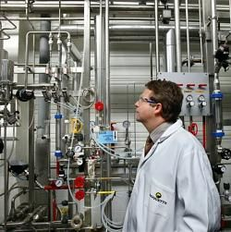
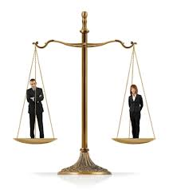
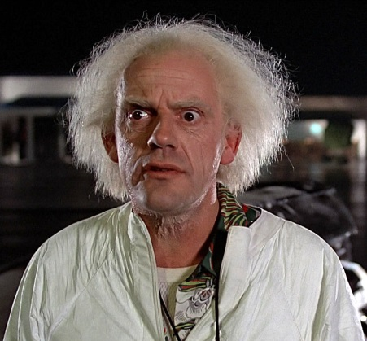
Ces nouveaux challenges face à la législation et le monde politique
⇒ Besoin d’un travail concerté entre experts industriels, chercheurs et le législateur

Slide 17
Le challenge du Dév. durable face à la législation et le monde politique
Enjeu sociétal à long terme
Argument pas toujours bien compris par le consommateur
S’applique à différents niveaux de la chaîne de valeur (substrat, production, gestion, transports…)
Peu d’indicateurs officiels et pas de labels et étiquetages compréhensibles

Slide 18
Le challenge de la naturalité face à la législation et le monde politique
Pas de législation actuellement en EU (sauf additifs) mais beaucoup de discussions
Notion très large et avec différents niveaux de perception
Demande très forte du consommateur suite aux différents scandales
Besoin de bcp de R&D pour l’application du ‘fait maison’ à l’industrie
Problèmes liés aux coûts

Slide 19
Le challenge de la santé face à la législation et le monde politique
Ingrédients/compléments santé vs médicaments : délimiter le champs thérapeutique
 | Médicaments | Ingrédients santé
Effets thérapeutiques | Action ciblée et thérapeutique | Prévention, effet plus large, confort
R&D | Long terme, standardisée | Court terme, non standardisée
Preuves d’efficacité | Bio-marqueurs déterminés | Mécanismes plus complexes et manque de BM
Valeur ajoutée | Très haute | Faible-moyenne

Slide 20
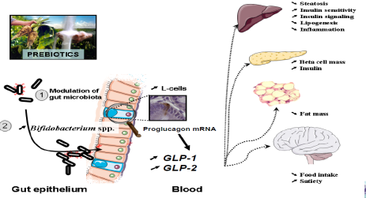
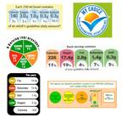
Le challenge de la santé face à la législation et le monde politique
Difficulté de vulgariser les données scientifiques et d’envoyer un message clair au consommateur

Slide 21
Le challenge de la santé face à la législation et le monde politique
Le législateur applique au max le principe de précaution et exige des bio-marqueurs validés
Prébiotiques
Probiotiques
→ D’innombrables preuves scientifiques et études cliniques
→ Pas de définition par l’EFSA de bio-marqueurs et de standards pour les études cliniques

Slide 22
Le challenge de la santé face à la législation et le monde politique
Rôle du scientifique : approfondir les recherches, élucider un max de mécanismes et trouver des bio-marqueurs solides
Rôle de l’industriel : savoir communiquer autrement, être à l’écoute des besoins du consommateur, avoir un message clair.
Rôle du législateur : être à l’écoute des scientifiques et industriels, plus soutenir les démarches des industriels et établir des critères de sélection clairs et standardisés d’obtention d’allégations

Slide 23
Colloque inaugural des « Midis du technology assessment » Technologies de l’alimentation
Health Ingredients Designed by nature
Paligot Audrey – de Fabribeckers John – Moray Logan

